Slide 1
GALERIA WIOSENNYCH KANAPEK I SAŁATEK ÓSMOKLASISTÓW
KWIECIEŃ 2021 R.

Slide 2
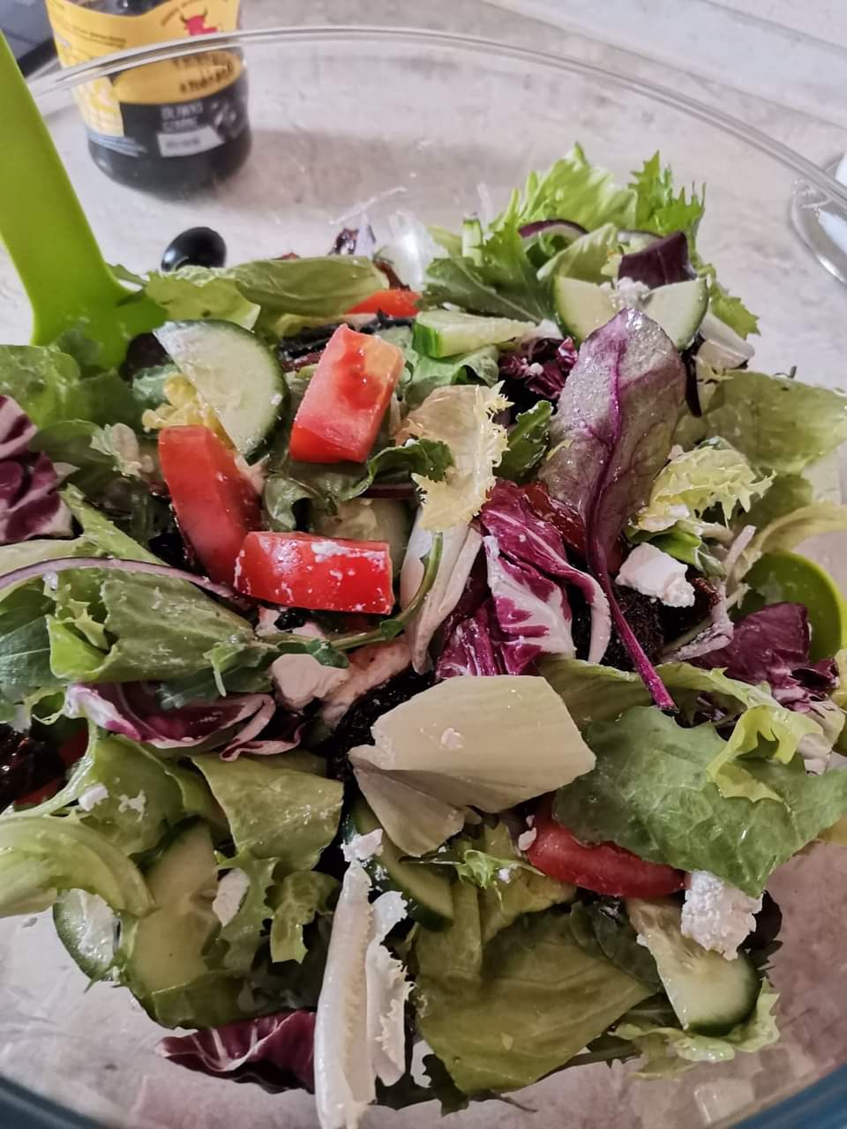
Z KUCHNI wIKTORII

Slide 3
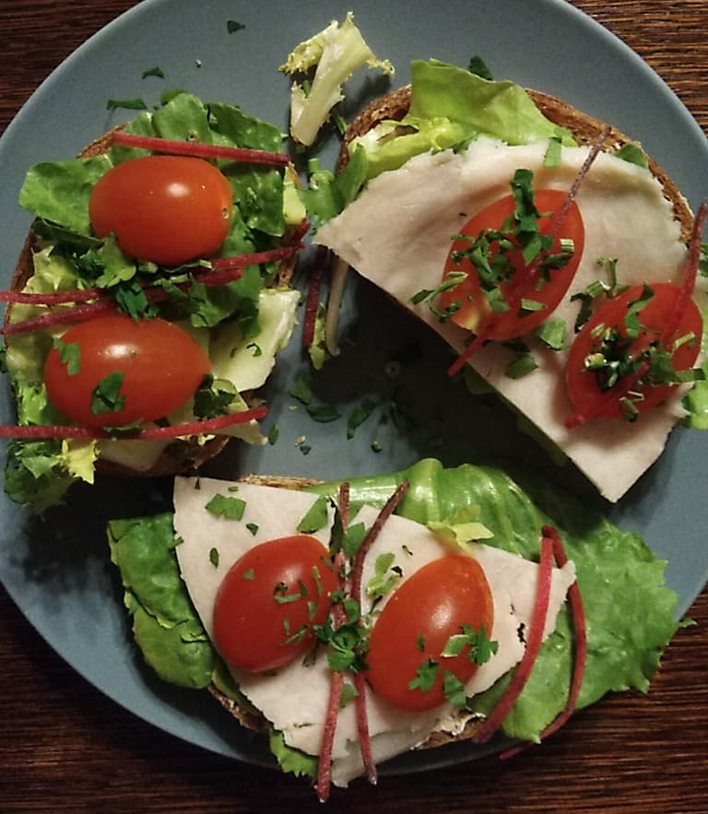
Z KUCHNI mai

Slide 4
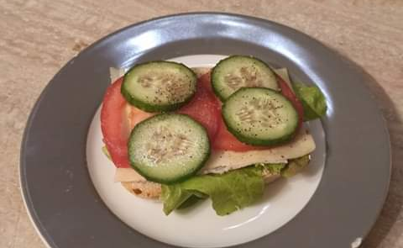
Z KUCHNI WOJCIECHA

Slide 5
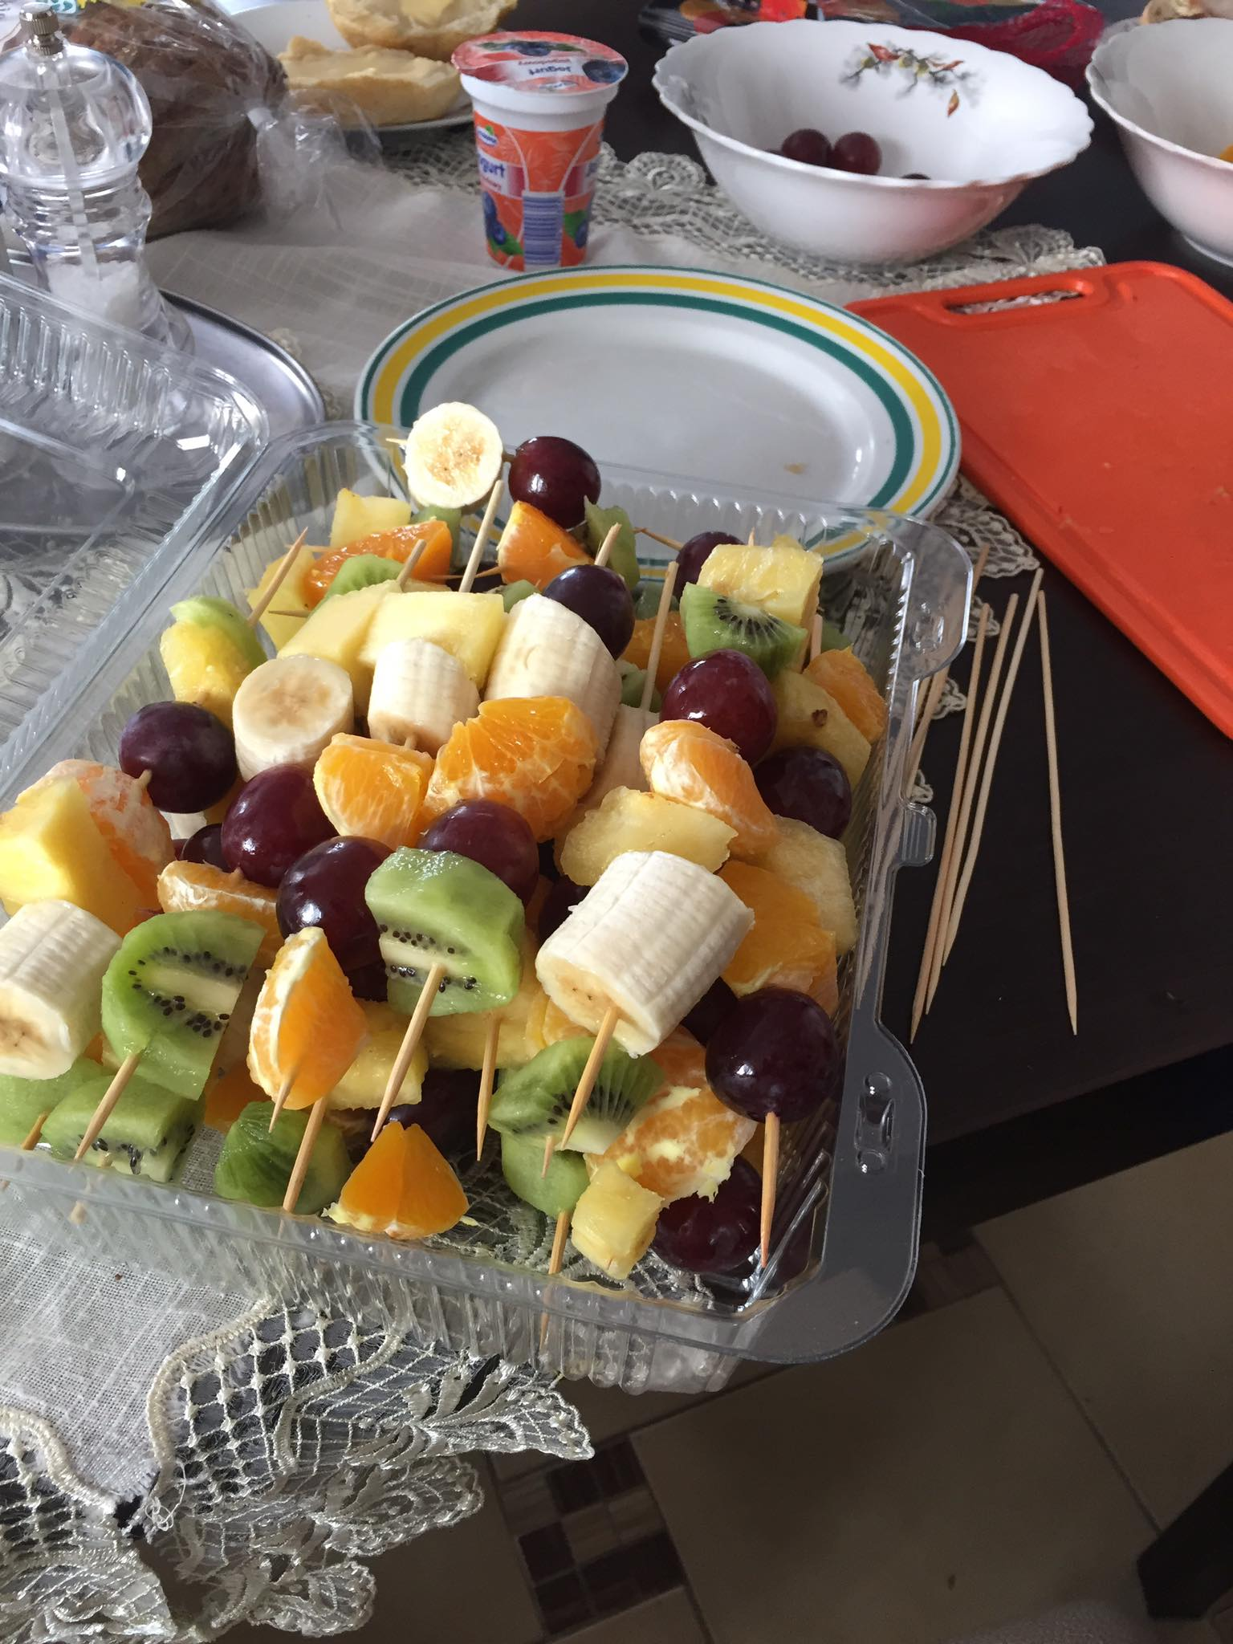
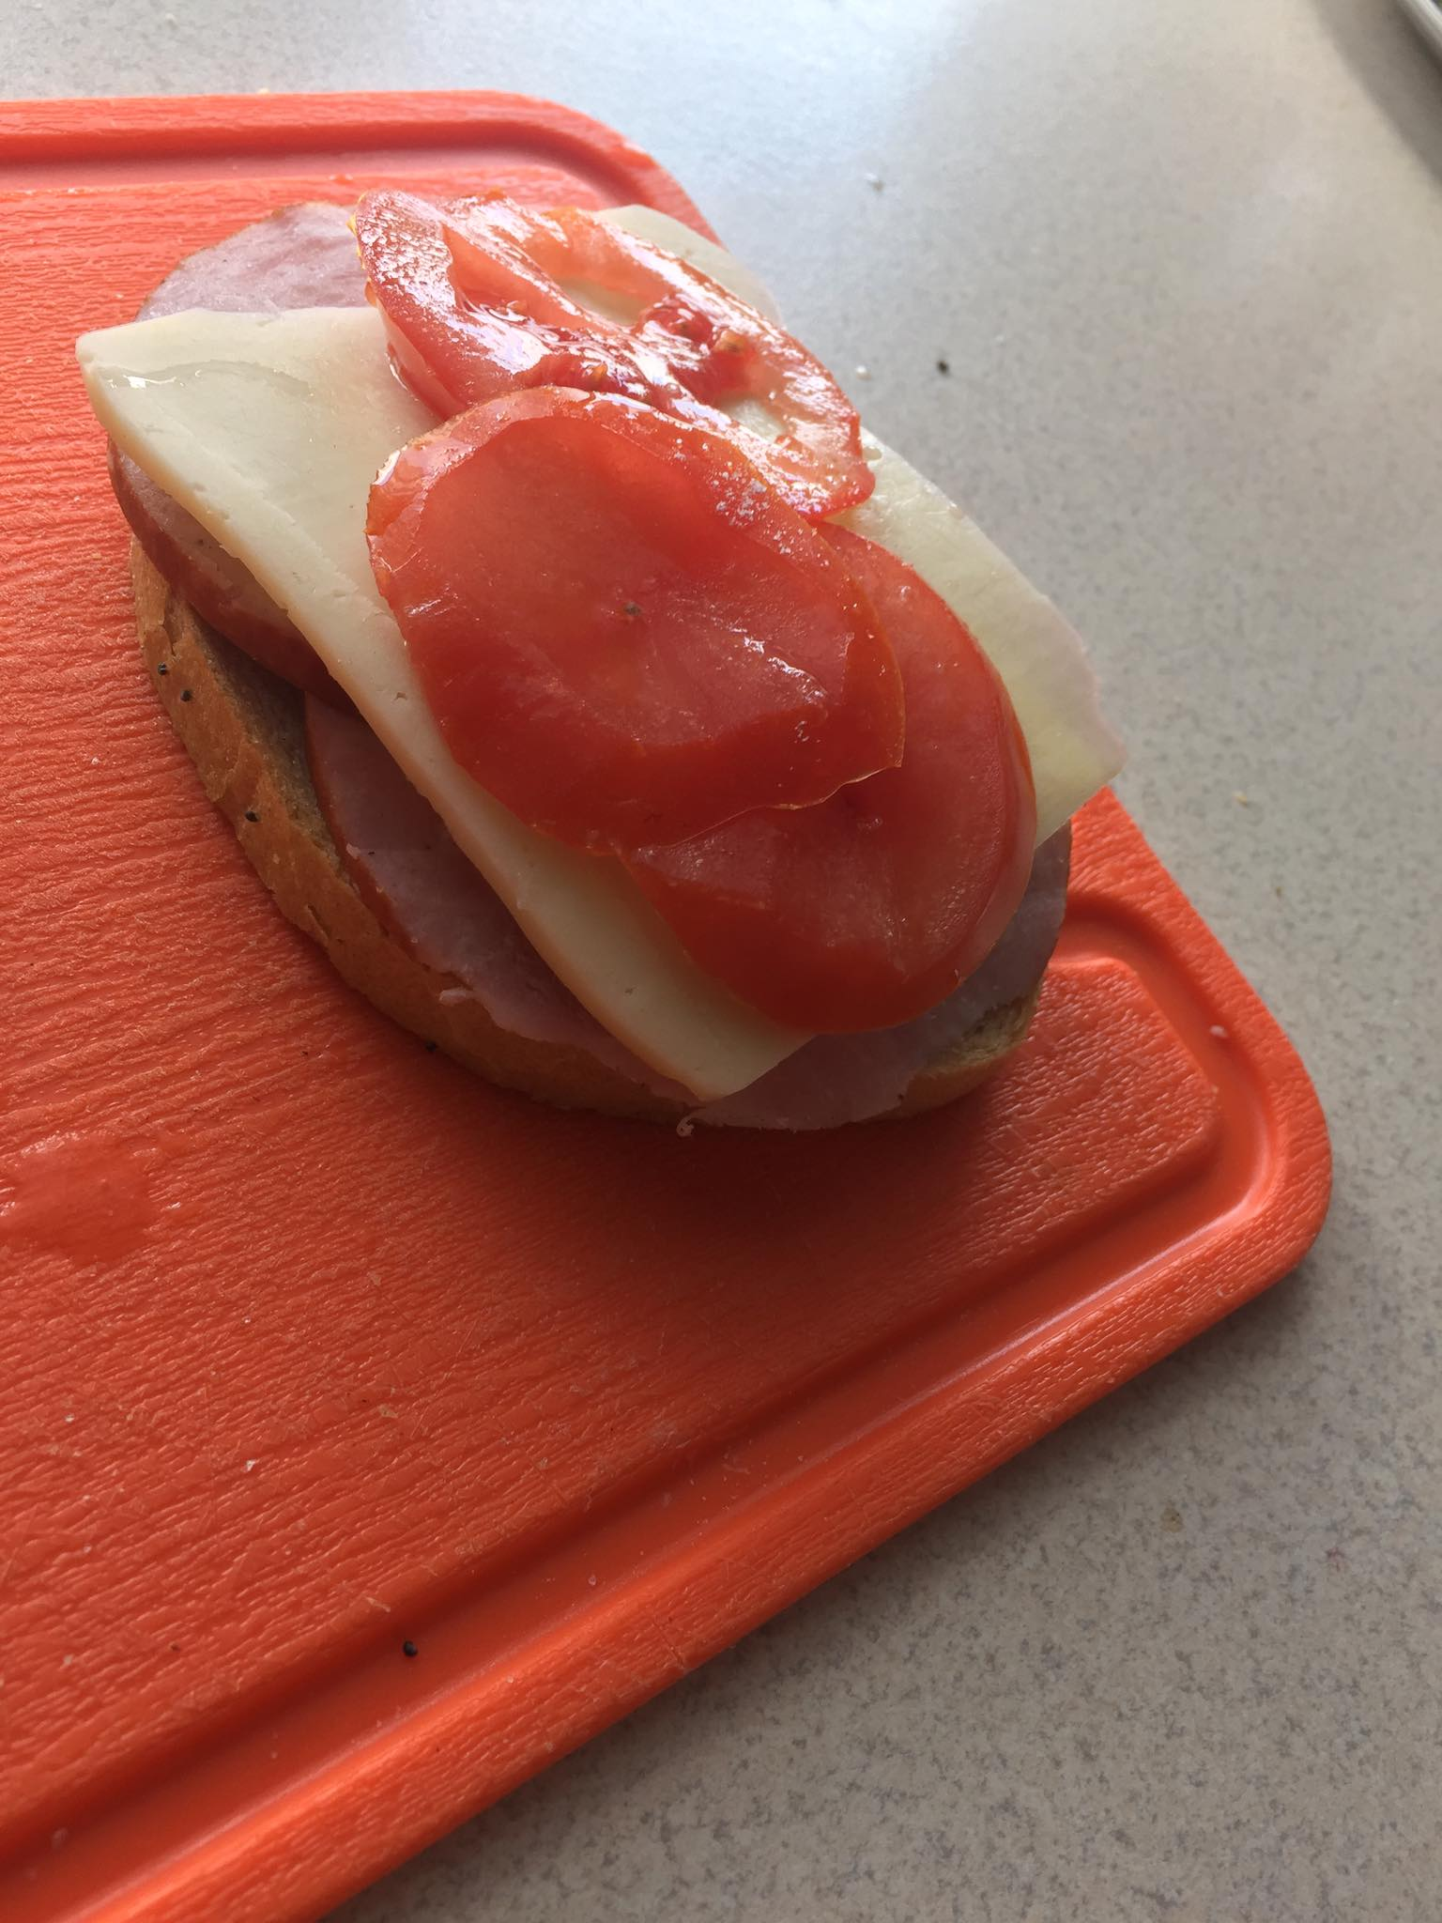
Z KUCHNI MATEUSZA

Slide 6
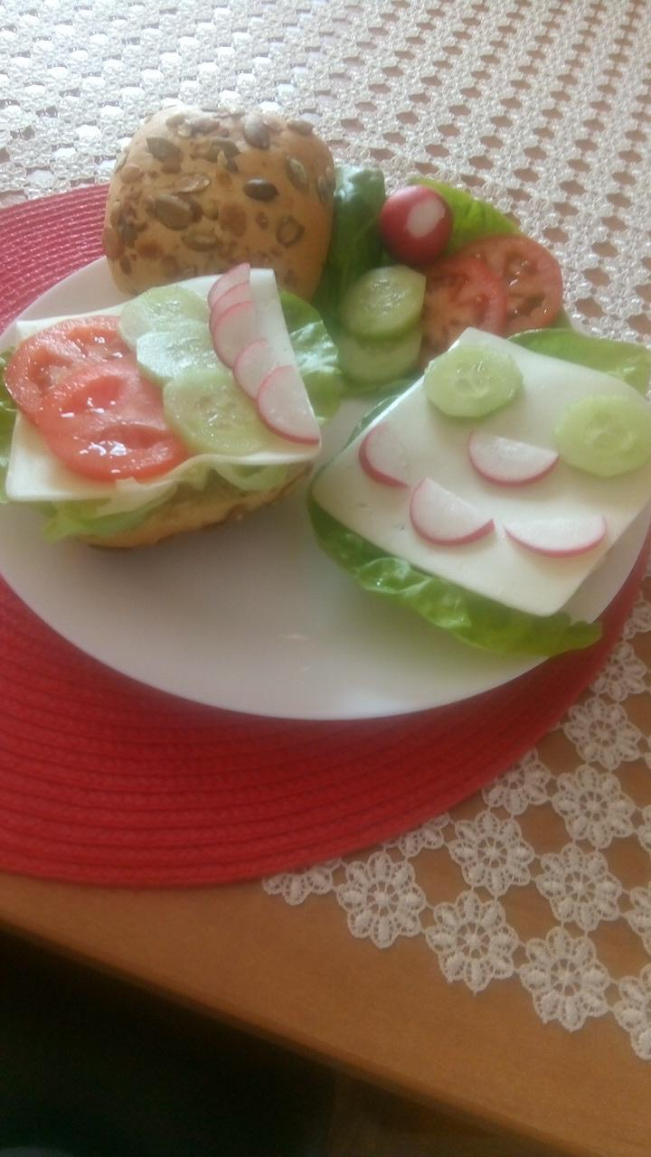
Z KUCHNI MARTYNY

Slide 7
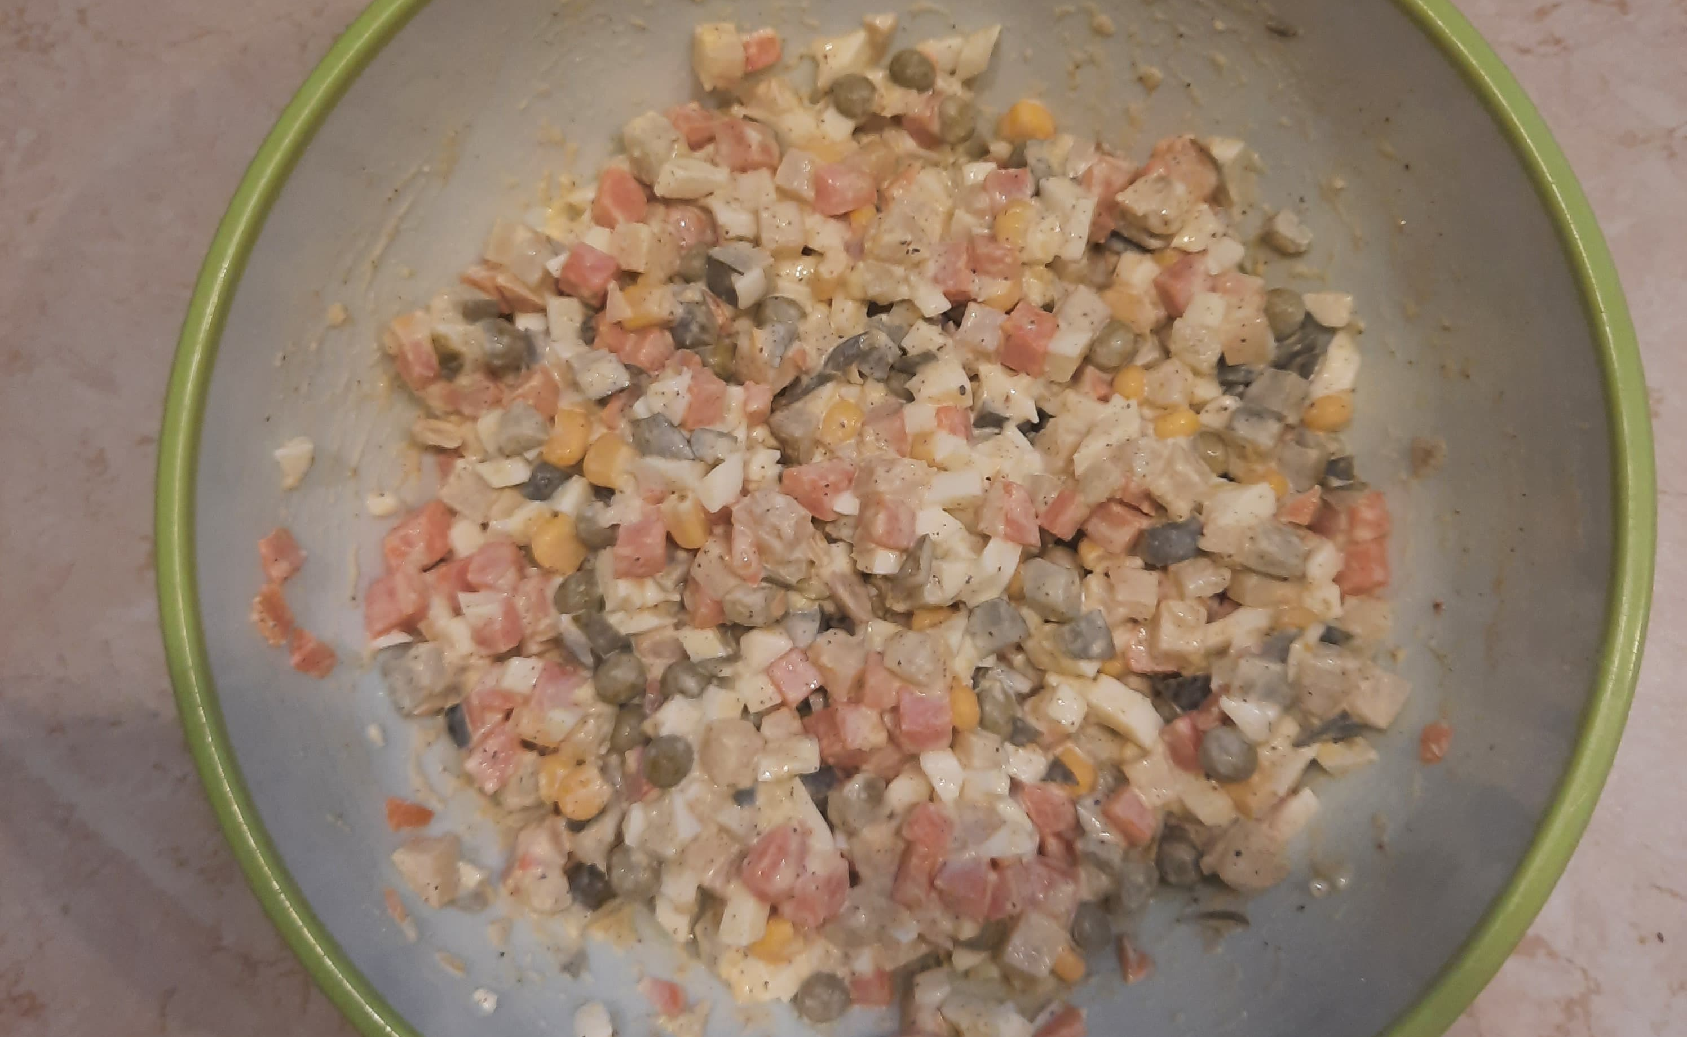
Z KUCHNI ZUZANNY

Slide 8
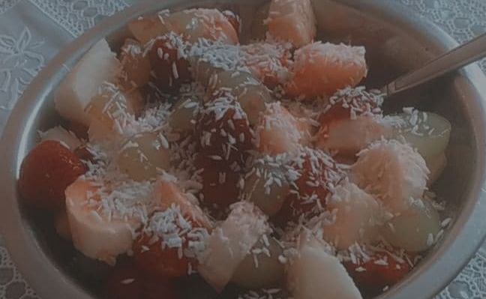
Z KUCHNI MARII

Slide 9
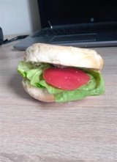
Z KUCHNI JAKUBA

Slide 10
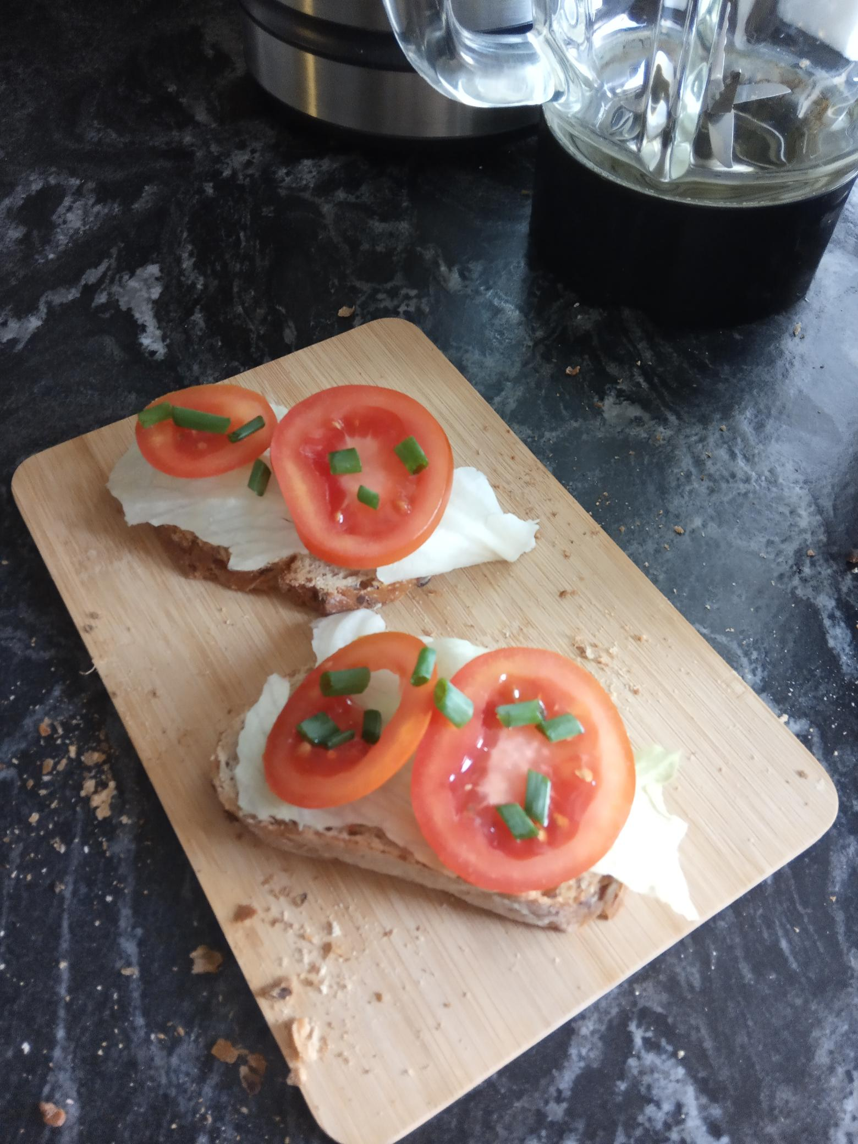
Z KUCHNI DAWIDA

Slide 11
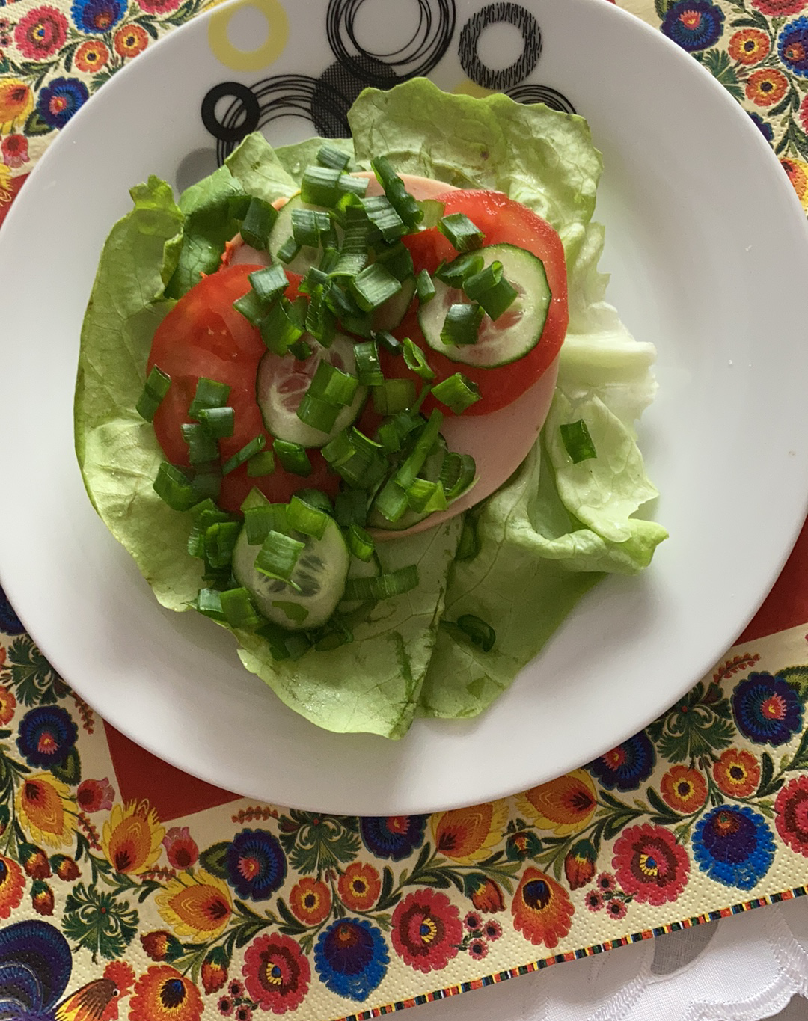
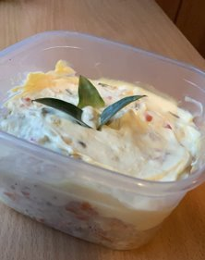
Z KUCHNI MIKOŁAJA

Slide 12
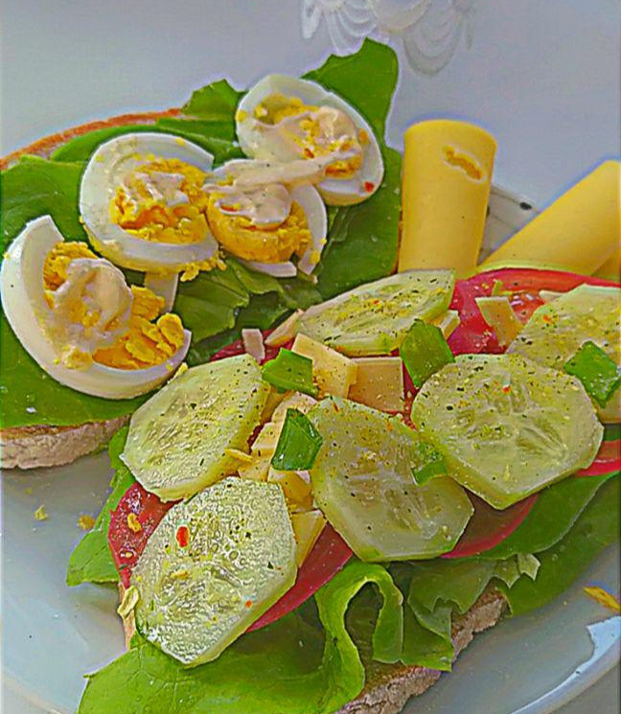
Z KUCHNI jULII

Slide 13
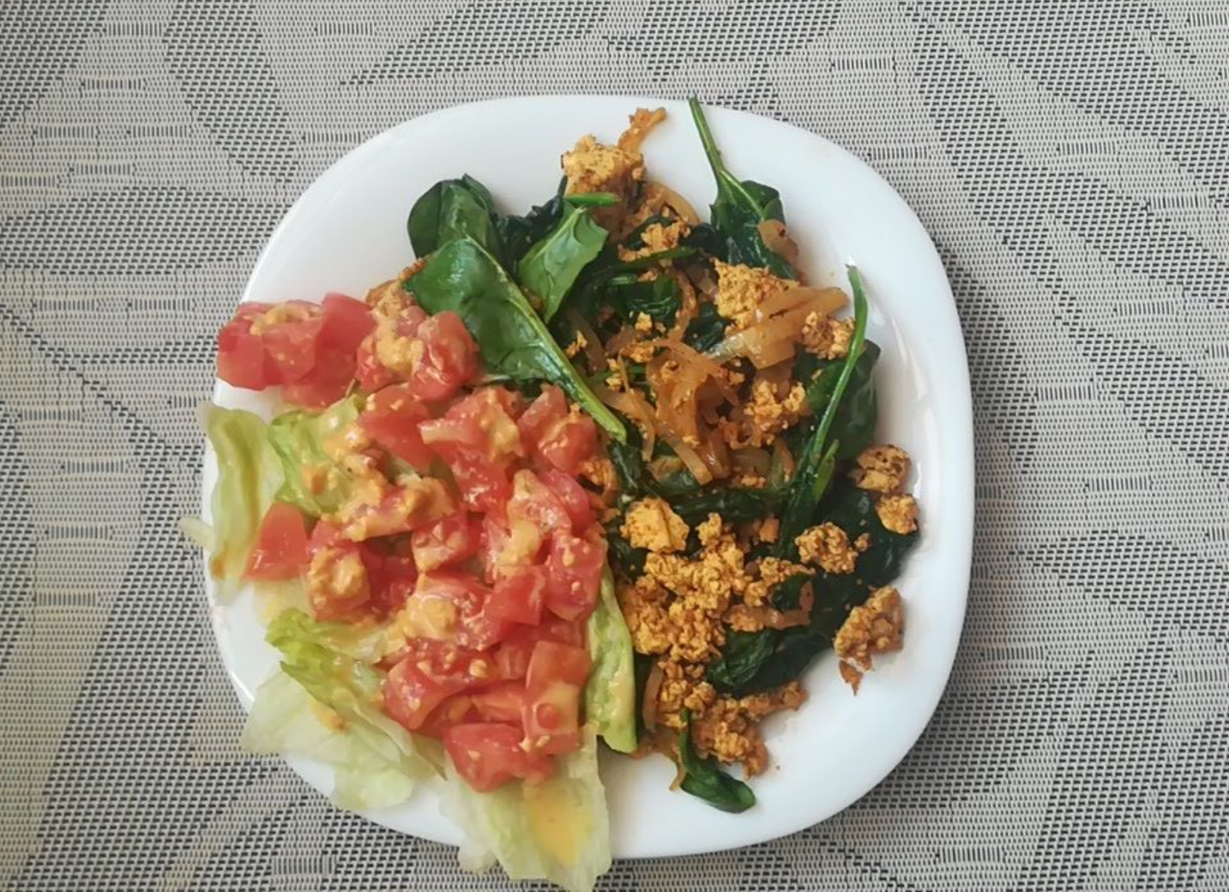
Z KUCHNI jULII

Slide 14
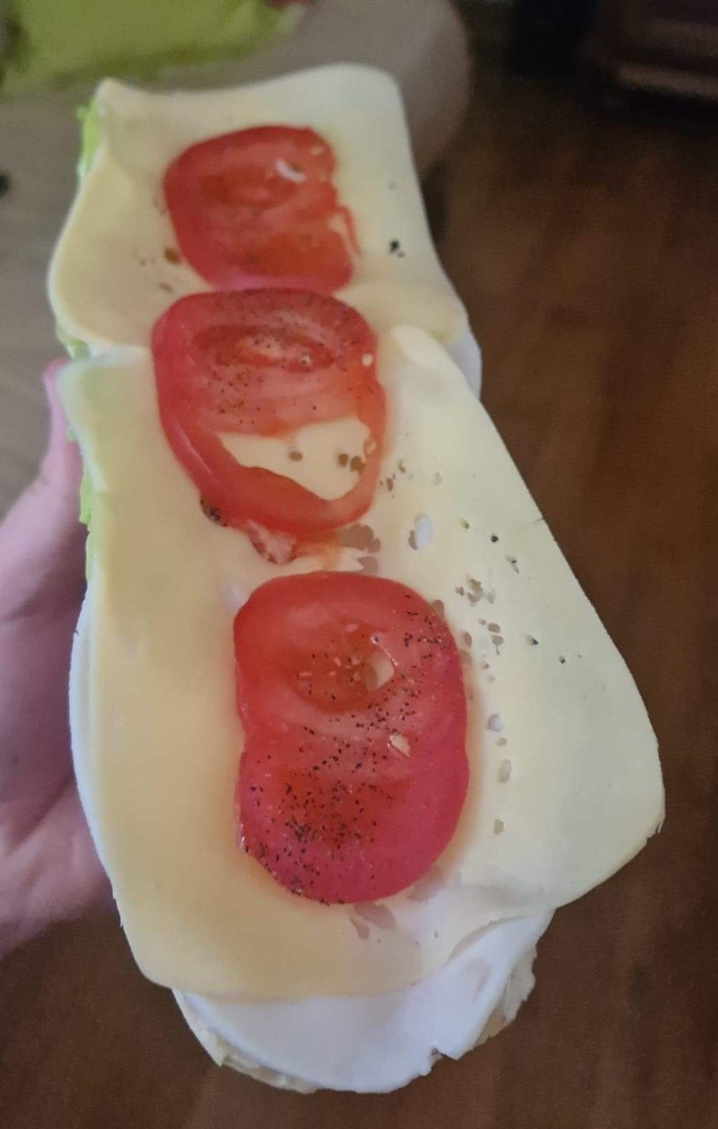
Z KUCHNI MACIEJA

Slide 15

DZIĘKUJEMY ZA UWAGĘ :)

